Slide 1
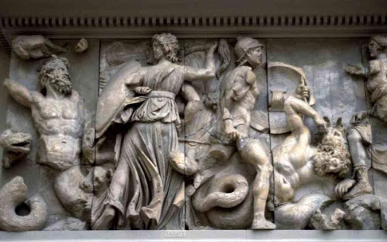
Исскуство древней греции
Выполнила Котова А.

Slide 2
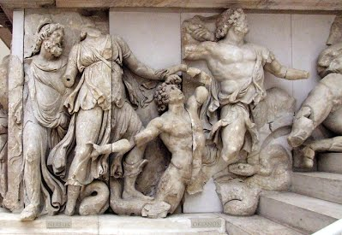
Общая характеристика культуры и искусства Древней Греции
В Греции сложились в рамках рабовладельческого общества первые в истории принципы демократии, давшие возможность развиться смелым и глубоким идеям, утверждавшим красоту и значительность человека. Греческие племена перейдя от первобытно-общинного строя к классовому обществу, создали небывалую по своему богатству и многогранности культуру, изобразительное искусство и архитектуру.

Slide 3
Искусство Гомеровской Греции
Древнейший начальный период развития греческого искусства носит название гомеровского (12-8 вв. до н.э.). Это время отразилось в эпических поэмах - «Илиаде» и «Одиссее», автором которых древние греки считали легендарного поэта Гомера. Хотя поэмы Гомера сложились в своем окончательном виде позднее (в 8-7 вв. до н.э.) — в них рассказывается о более древних общественных отношениях, характерных для времени разложения первобытно-общинного строя и зарождения рабовладельческого общества.

Slide 4
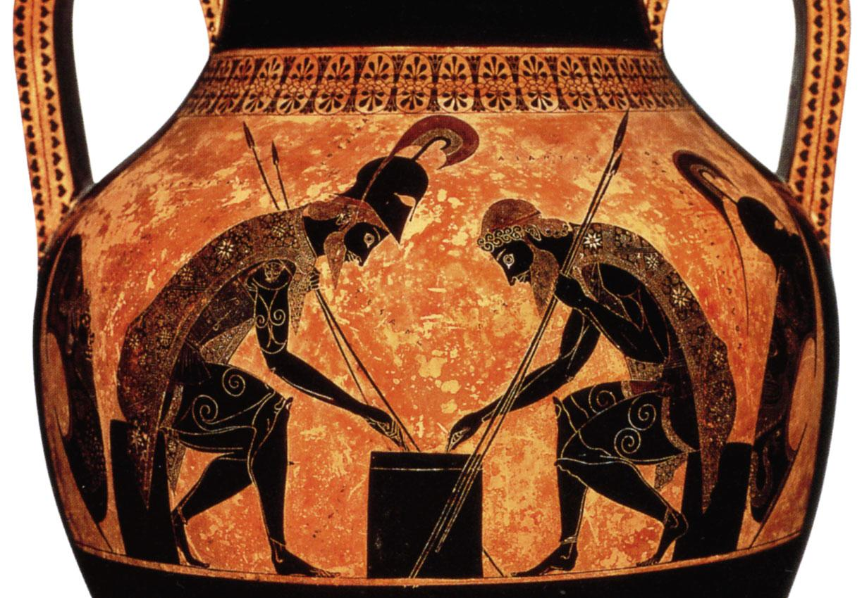
Эгейское искусство
В развитии культуры народов, живших у Средиземного моря, большую роль сыграла эгейская культура. Она развивалась на островах и берегах Эгейского моря, в восточной части Средиземноморья, в течение почти двух тысяч лет, с 3000 до 1200 г. до н.э. одновременно с искусством Египта и Двуречья. Центром эгейской культуры был остров Крит.

Slide 5
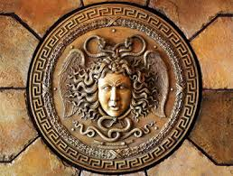
Искусство Греческой архаики
В период архаики (7 - 6 вв. до н.э.) греческое искусство далеко ушло от примитивных форм искусства гомеровского периода. Оно стало несравненно сложнее и, что самое главное, вступило на путь реалистического развития, с трудом преодолевая устойчивую косность давно сложившихся условных форм и борясь с ней. Прогрессивные завоевания и открытия в искусстве периода архаики неодинаково осуществлялись в разных областях искусства; всего больше их было в архитектуре и вазовой живописи, относительно меньше — в скульптуре, еще во многом скованной консервативными культовыми традициями

Slide 6
Искусство Греческой классики (начало 5 - середина 4 в. до н.э.)
. Искусство классики — это искусство греческого города-государства цветущей поры его развития, связанной с победой демократии в Афинах и других греческих полисах. Реформы Клисфена в конце 6 в. до н.э. утвердили в Афинах окончательную победу демоса над аристократией — эвпатридами; в результате этих реформ было сломлено могущество аристократии и заложены основы для быстрого и яркого развития афинской рабовладельческой демократии

